Slide 1


大世界分层寻路方案
时间：2023 – 04/28
地点：三深国际

Slide 2
1 导航网格和寻路
2 CBA寻路性能分析
3 大世界分层寻路
3.1 分层寻路思想
3.2 基于导航网格的分层寻路图的构建
3.3 分层寻路

Slide 3
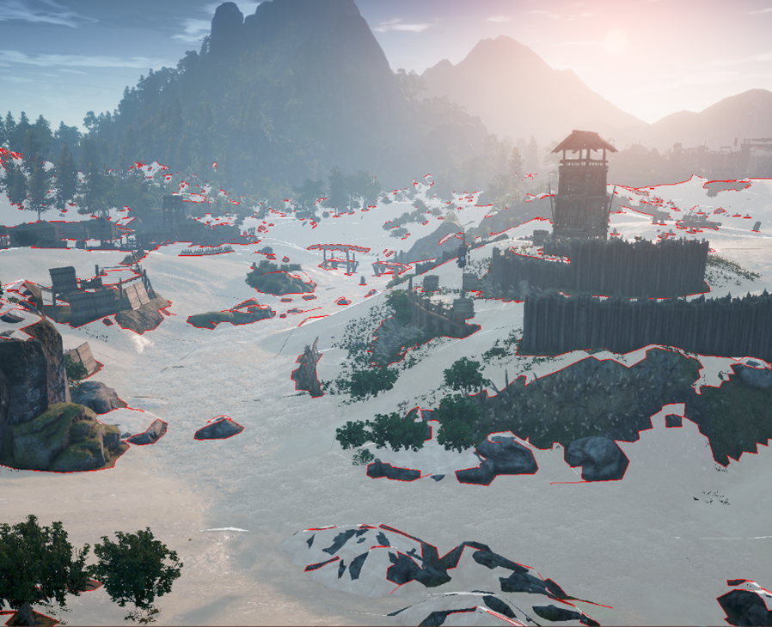
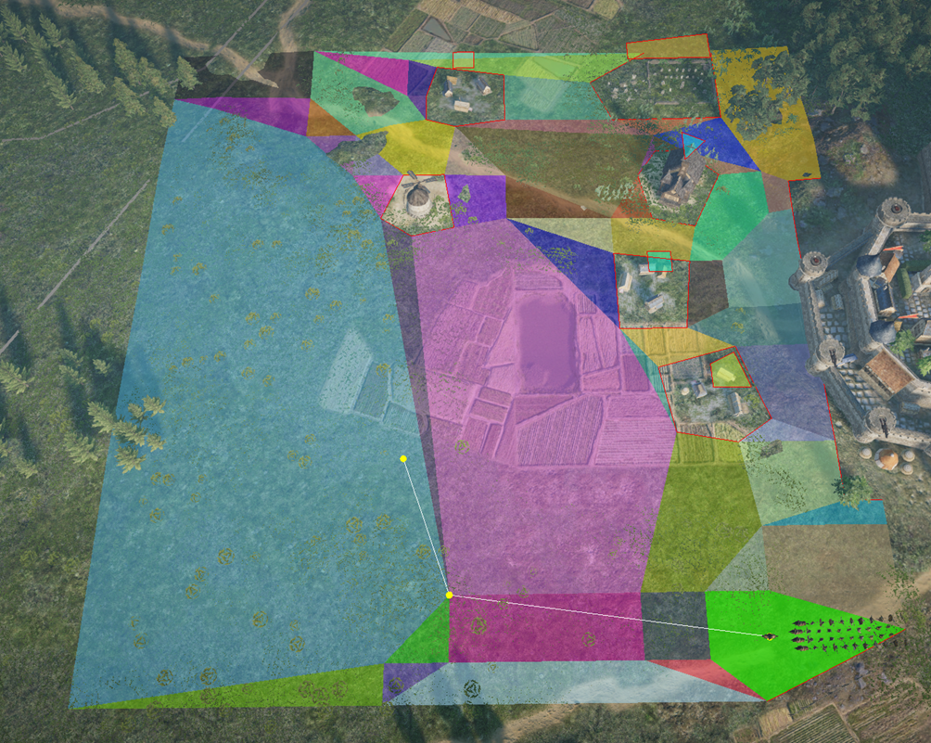
1.导航网格

Slide 4
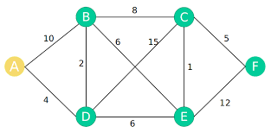
基于导航网格的A*寻路
迪杰斯特拉算法
A*的改进--启发式搜索
G：当前节点距离起点的实际距离
H：当前节点距离终点的预估路径
F：G+H，当前节点的综合距离，用来判断当前节点的优先级

Slide 5
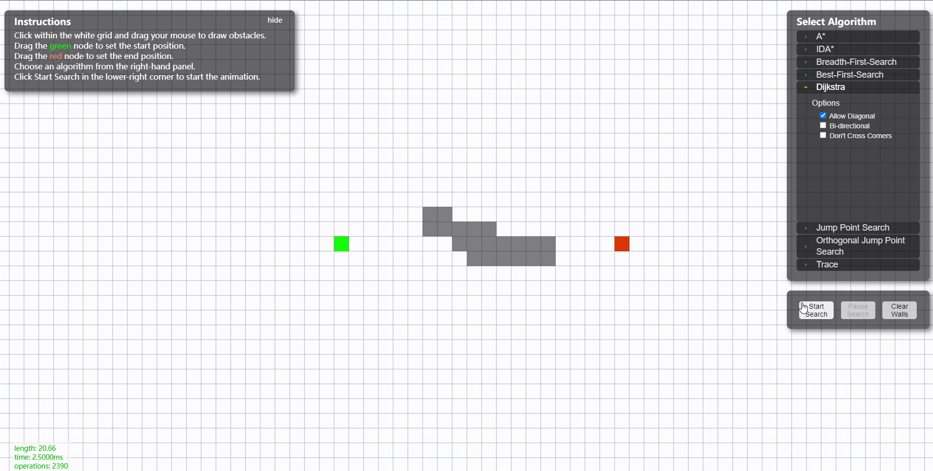
寻路演示--dijkstra算法

Slide 6
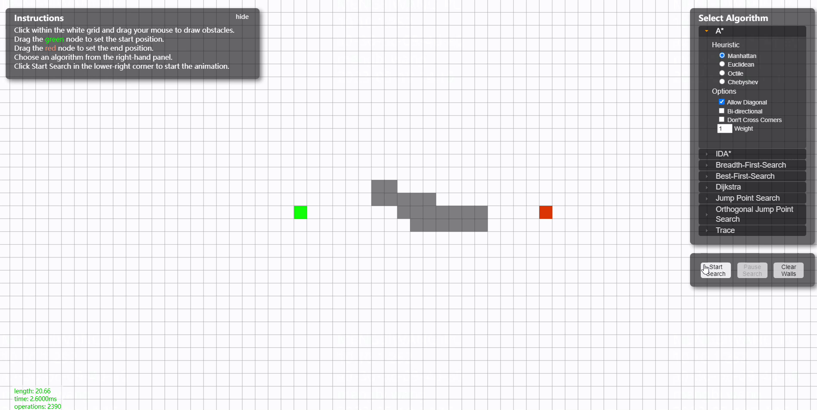
寻路演示--A*算法

Slide 7
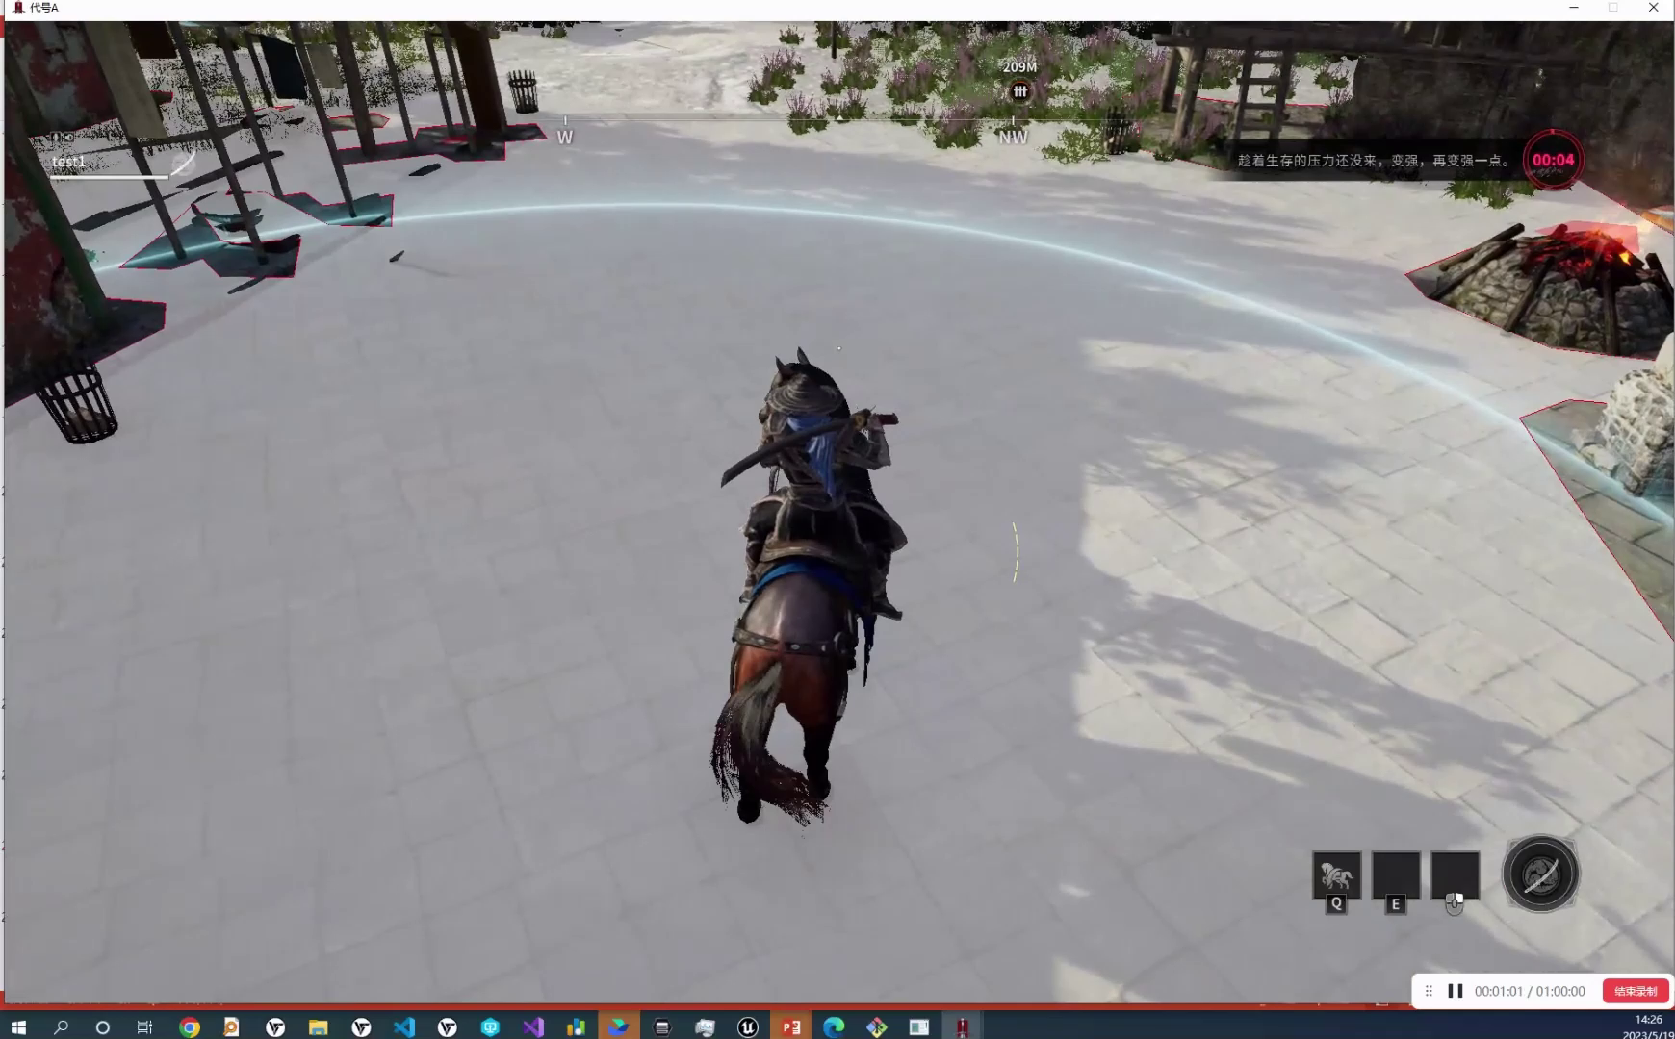
CBA寻路性能分析-CBA的导航网格

Slide 8
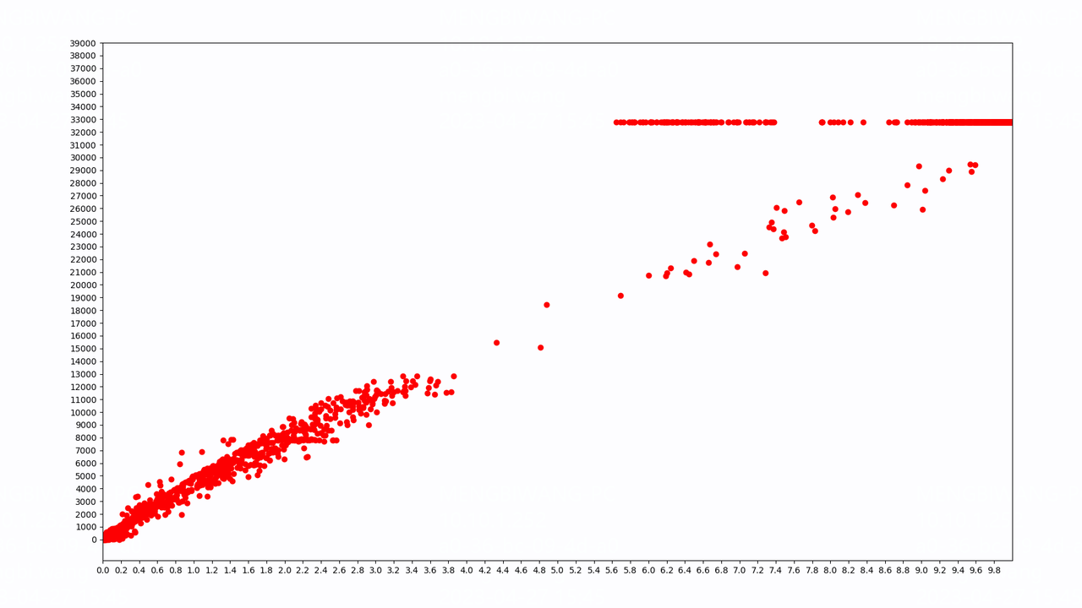
CBA寻路性能分析
单次寻路耗时与搜索多边形数量之间的关系

Slide 9
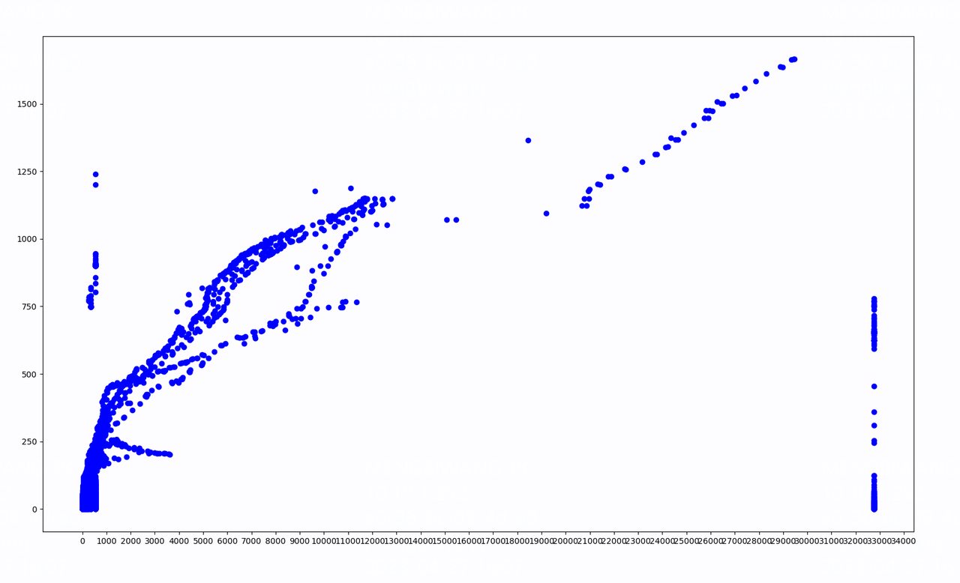
CBA寻路性能分析
搜索多边形数量与寻路距离距离之间的关系

Slide 10
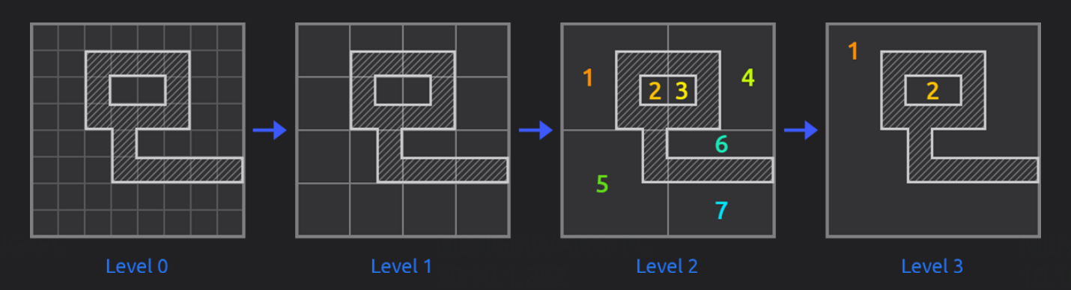
大世界分层寻路-分层寻路思想

Slide 11
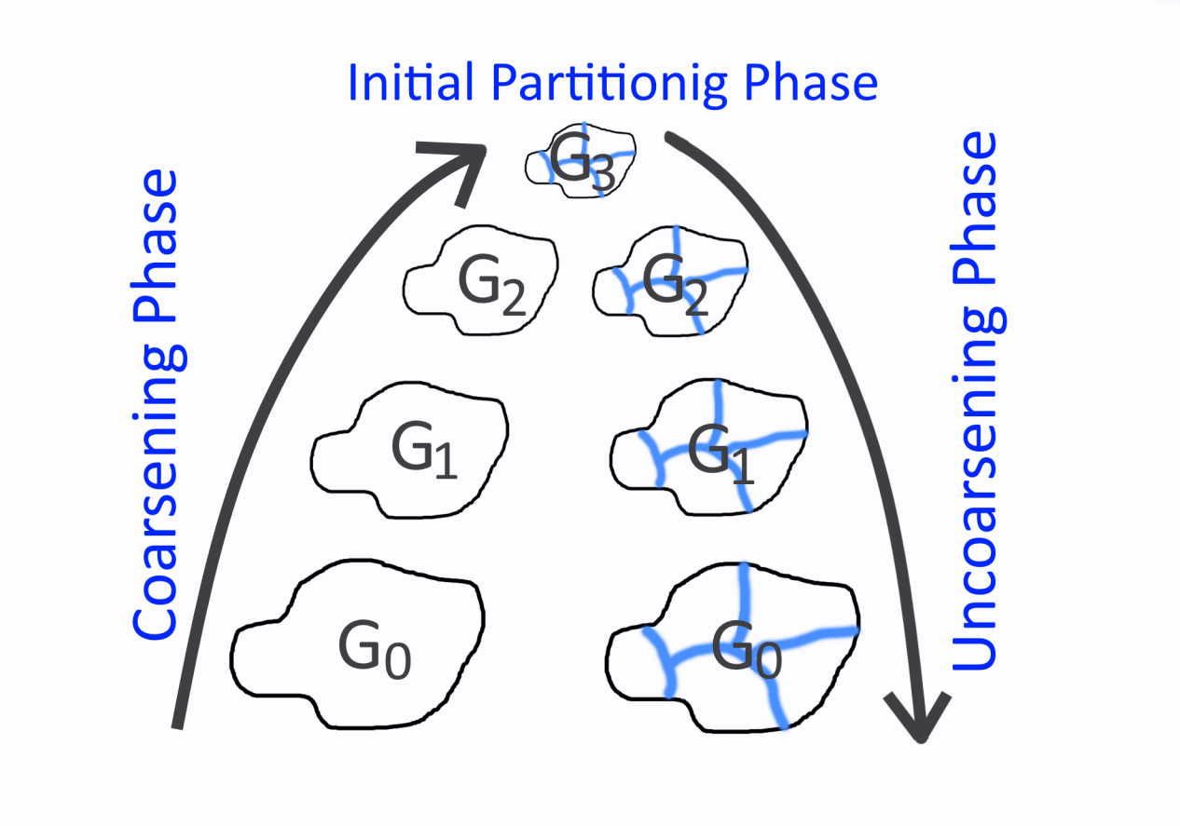
大世界分层寻路-分层寻路图构建(1/4)
图分割算法：multilevel k-way partitioning(MLkP,多层k路分割算法)
概化阶段（coarsening phase）：将图变“小”;
分割阶段（partition phase）：k路划分;
细化阶段（uncoarsening phase）：逐层投影，并调整某些节点所属的分区，使切边数量最少。
多层k路分割算法

Slide 12
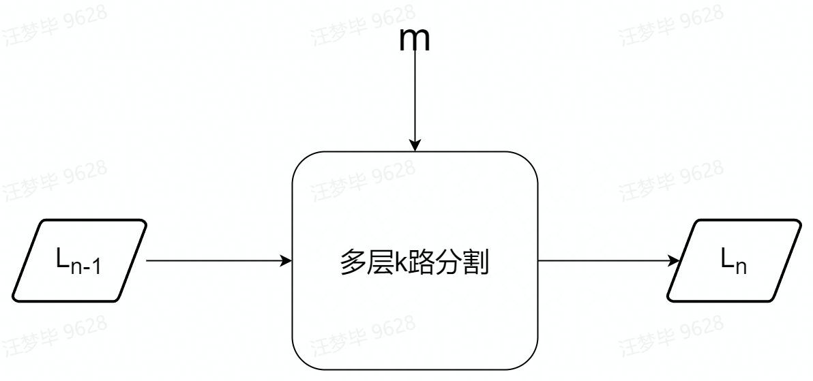
大世界分层寻路-分层寻路图构建(2/4)

Slide 13
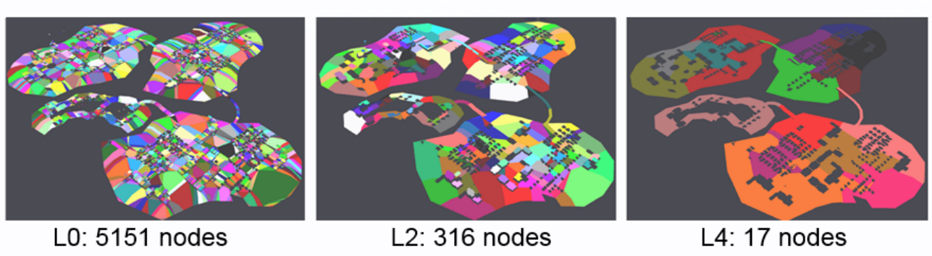
大世界分层寻路-分层寻路图构建(3/4)

Slide 14
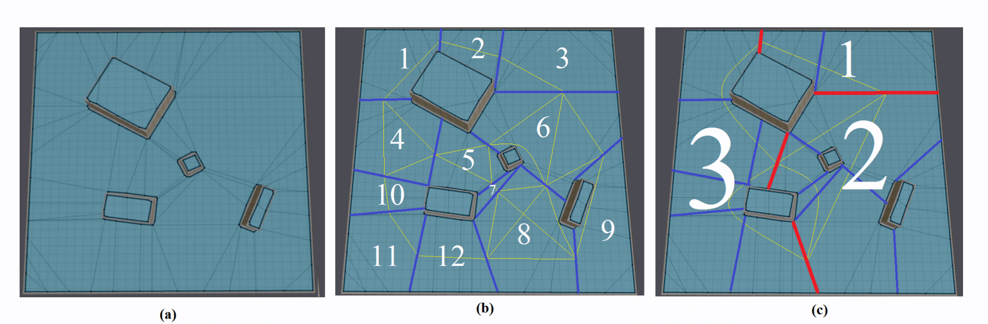
大世界分层寻路-分层寻路图构建(4/4)
inter-edge与intra-edge ：连接不同分割的edge称为inter-edge，分割内部每两条inter-edge之间使用A*算法搜索一条路径，这条路径会缓存下来，称为intra-edge

Slide 15
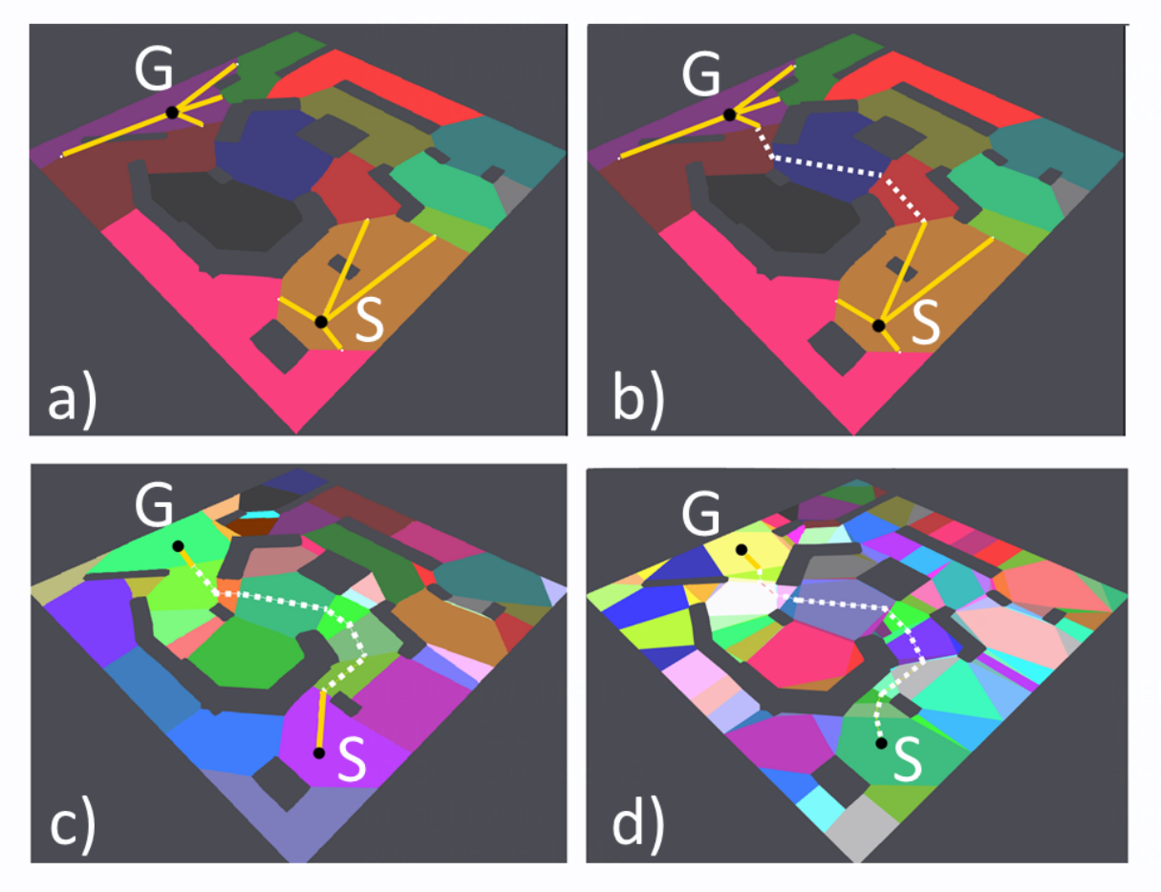
大世界分层寻路-分层寻路(1/2)

Slide 16
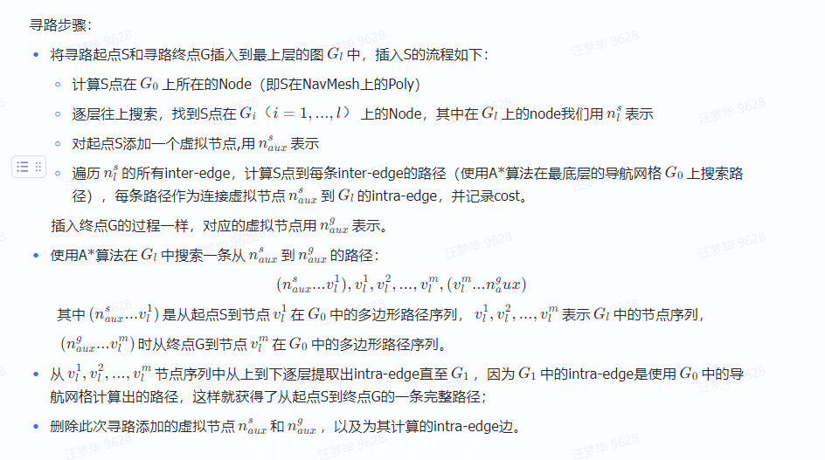
大世界分层寻路-分层寻路(1/2)

Slide 17
Q&A

